Slide 1

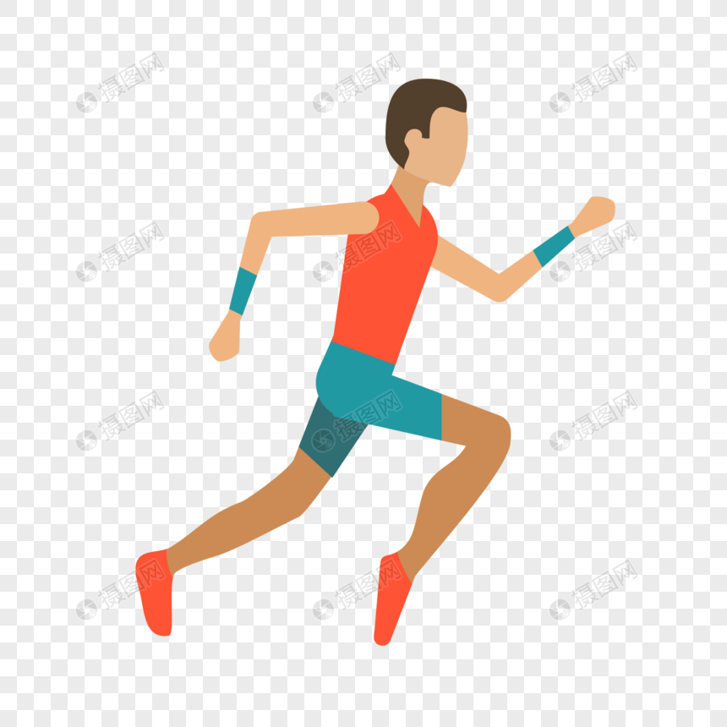



Рекомендации по возобновлению физической активности и тренировок после перенесенного COVID-19
При заболеваниях почек, диабете, кардио-респираторной системы может понадобиться дополнительное обследование
Если на какой-либо стадии у спортсмена появились симптомы плохого самочувствия, то он должен вернуться к предыдущей
Отдых с начала выздоровления
Не менее 7 дней без симптомов
Без приема парацетамола и других лекарственных средств
Двигательная активность, спорт
10 дней
7 дней
 | Стадия 1 10 дней | Стадия 2 Не более 2 дней | Стадия 3а Не более 1 дня | Стадия 3б Не более 1 дня | Стадия 4 Не более 2 дней | Стадия 5 Не ранее 17 дня
Характер активности | покой/отдых | легкая активность | увеличение частоты тренировок | увеличение продолжительности тренировок | увеличение интенсивности тренировки | привычная тренировка | Возобновление соревнований
Разрешенные упражнения | прогулка, повседневная деятельность | прогулка, легкий бег, запрет тренировок на выносливость | простые упражнения (бег) | более сложные тренировки | привычная тренировочная активность | привычная тренировка
Прирост ЧСС, % |  | <70% | <80% | <80 | <80 | привычная тренировка
Продолжитель ность | 10 дней | <15 мин | <30 мин | <45мин | <60 мин | привычная продолжительность
Цель | дать время на восстановление, уберечь кардио-респираторную систему | увеличить ЧСС | постепенное увеличение нагрузки | упражнения на координацию/тактические навыки | восстановить уверенность и оценить функциональные навыки | привычная тренировка
Мониторинг | субъективные симптомы, чсс, психолог. готовность к возвращению в спорт | субъективные симптомы, чсс, психолог. готовность к возвращению в спорт | субъективные симптомы, чсс, психолог. готовность к возвращению в спорт | субъективные симптомы, чсс, психолог. готовность к возвращению в спорт | субъективные симптомы, чсс, психолог. готовность к возвращению в спорт | субъективные симптомы, чсс, психолог. готовность к возвращению в спорт
Infographic. Graduated return to play guidance following COVID-19 infection. Elliott N, et al. Br J Sports Med October 2020 Vol 54 No 19; Центр охраны здоровья детей и подростков, Центр спортивной медицины, Екатеринбург

